Slide 1
ПРОГРАММИСТ
Подготовил ученик 7 класса "В"
МБОУ СОШ №4
Яшин Арсений

Slide 2
Кто такой программист?
Программист — человек, который создаёт компьютерные программы, сайты, веб-сервисы и мобильные приложения с помощью языков программирования.

Slide 3
Задачи программиста:
Программист должен разбираться в алгоритмах и структурах данных, знать языки программирования, иметь опыт работы с фреймворками, понимать, как работают сетевые протоколы и безопасность.

Slide 4
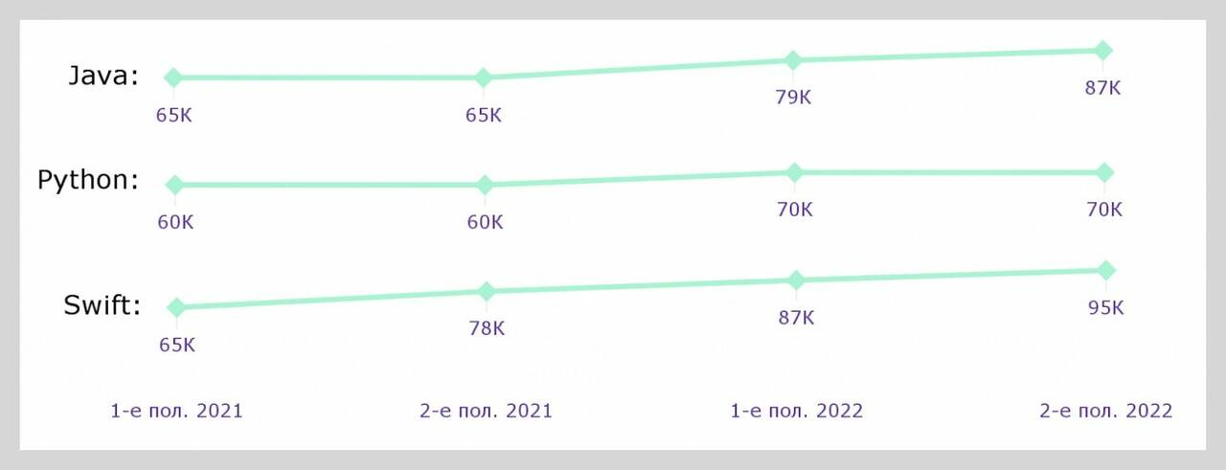
Востребованность профессии:
По данным Хабра, зарплата начинающего программиста Java в 2022 году составляла 87 000 ₽, у специалистов, которые выбрали Python, — 70 000 ₽, а у iOS-разработчиков — 95 000 ₽. На максимальную зарплату ― 450 000 ₽ — может рассчитывать специалист с опытом программирования от 5 лет и навыками управления командой.

Slide 5
Программист в будущем:
Нейросети продолжат внедрять в искусство, производство, здравоохранение, образование. Искусственный интеллект повлияет на новые тенденции в развитии программирования. Это не значит, что ИИ заменит разработчиков, скорее у программистов появятся полезные помощники.

Slide 6
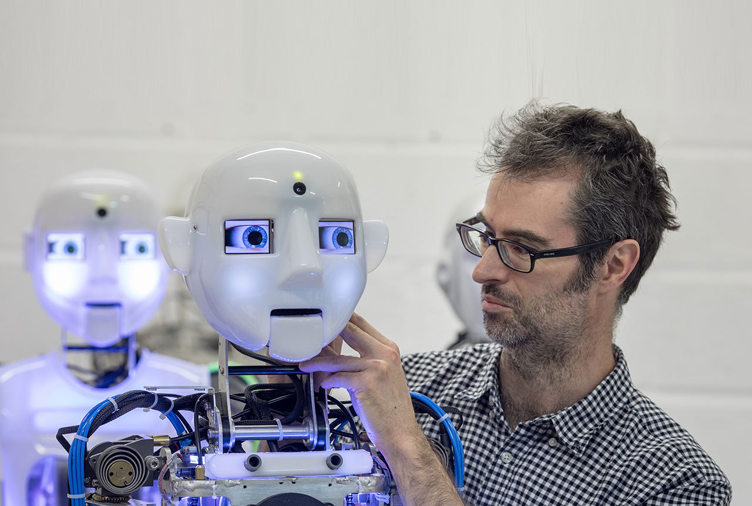
Подведём итоги;
IT — это не только программирование, но и решение бизнес-задач с использованием компьютерных технологий или их некоторая автоматизация.

Slide 7
СПАСИБО ЗА ВНИМАНИЕЕ!

